Slide 1
第四章 时序逻辑电路
4.4 同步时序逻辑电路的分析
4.5 同步时序逻辑电路的设计

Slide 2
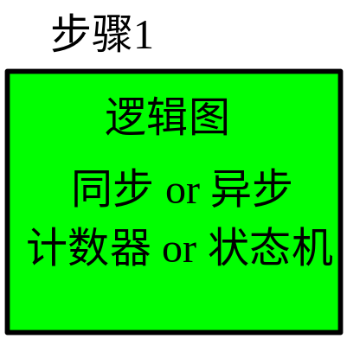

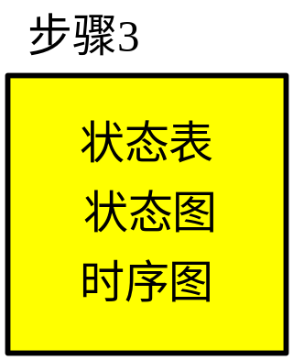

4.4 同步时序电路分析
时序逻辑电路的分析步骤：

Slide 3
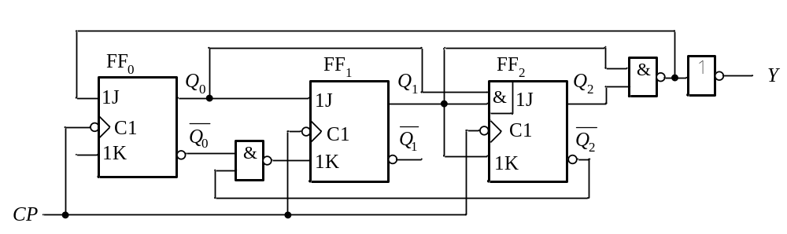
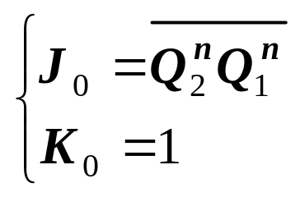
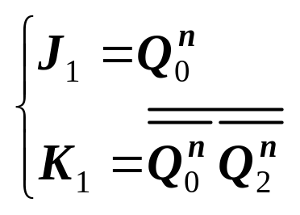
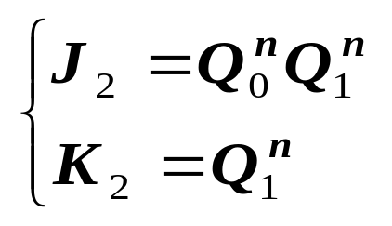
4.4 同步时序电路分析
例1：请分析以下同步时序电路。
（1）写出驱动方程

Slide 4
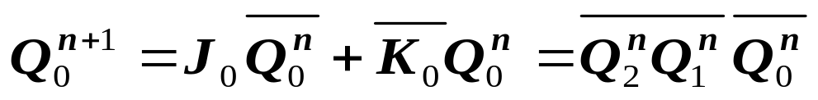
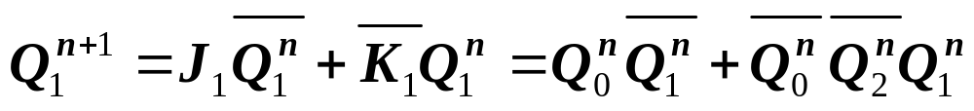
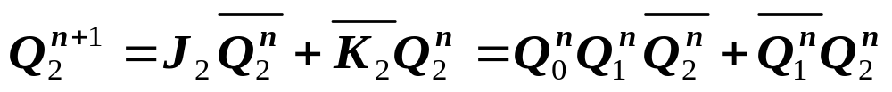
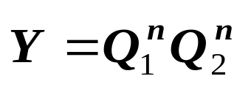
4.4 同步时序电路分析
（1）写出驱动方程
(2) 写出状态方程
（3）写出输出方程

Slide 5
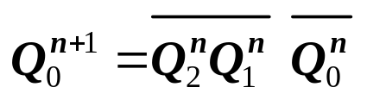
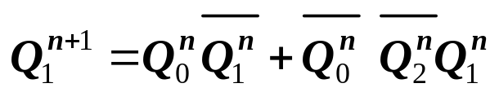
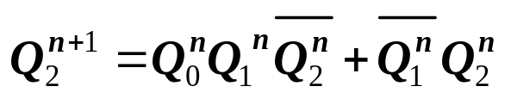
4.4 同步时序电路分析
000
001
010
011
Q₂Q₁Q₀
111
110
101
100
Q₂^{n} Q₁^{n} Q₀^{n}
Q₂^{n+1} Q₁^{n+1} Q₀^{n+1}
Y
（4）根据状态方程列出状态表。
000→110七个状态构成循环，称为有效循环。
“111”位于有效循环之外，称为无效状态。
如果无效状态在若干个CP作用后，最终能进入有效循环称该电路具有自启动能力。
上述时序电路能够自启动。
0 0 0
0 0 1
0
0 0 1
0 1 0
0
（5）作出状态图
0 1 0
0 1 1
0
0 1 1
1 0 0
0
1 0 0
1 0 1
0
1 0 1
1 1 0
0
1 1 0
0 0 0
1
1 1 1
0 0 0
1

Slide 6
4.4 同步时序电路分析
（6）时序图（设Q₂Q₁Q₀初态为000）
CP
Q₀
0
1
0
1
0
1
0
0
Q₁
0
0
1
1
0
0
1
0
Q₂
0
0
0
0
1
1
1
0
Y
1
（7）结论：同步七进制加法计数器。

Slide 7
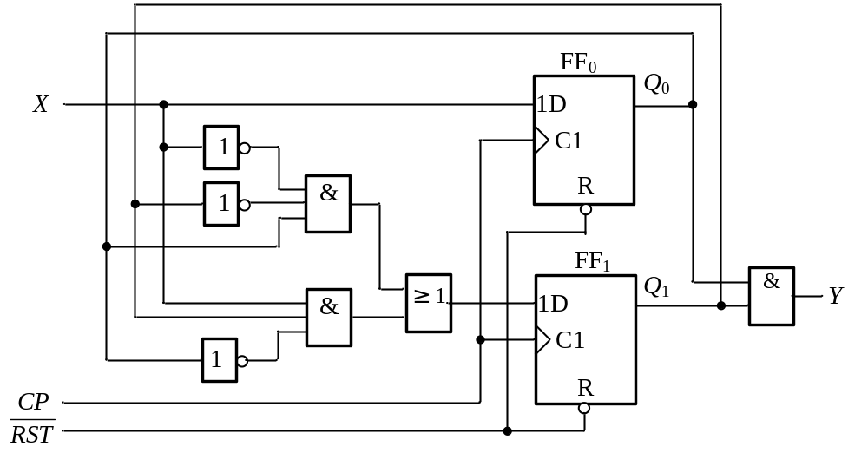

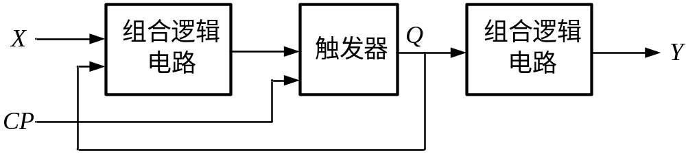
4.4 同步时序电路分析
例2：分析如图所示时序电路。
摩尔型同步状态机
米里型
摩尔型

Slide 8

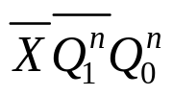
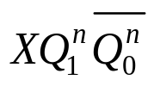

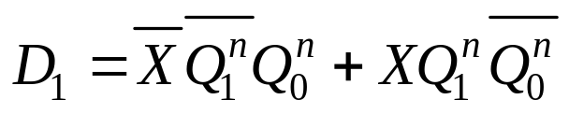
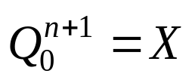
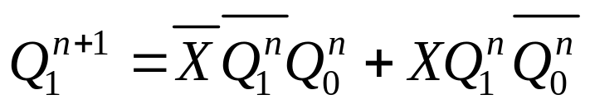
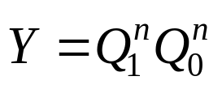
4.4 同步时序电路分析
（1）写出驱动方程
（2）写出状态方程
（3）写出输出方程

Slide 9
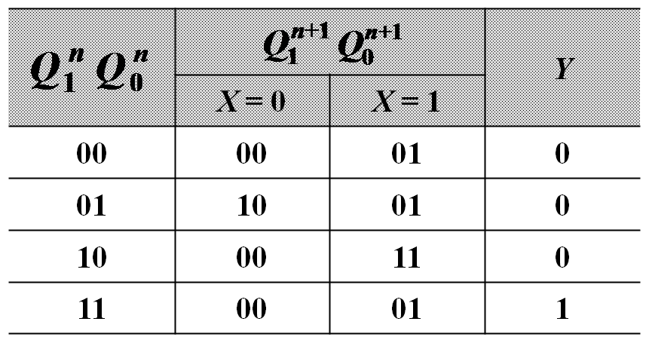
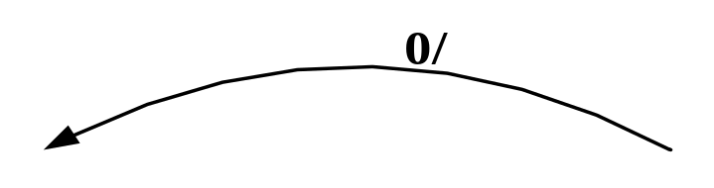
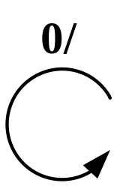
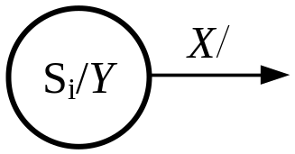
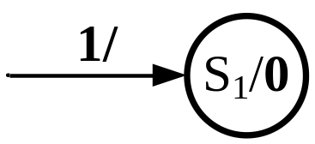
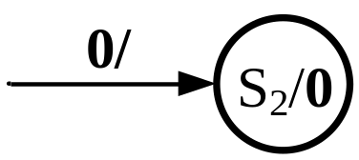
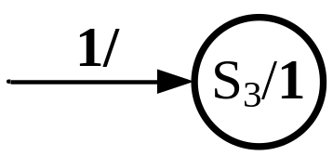




4.4 同步时序电路分析

Slide 10
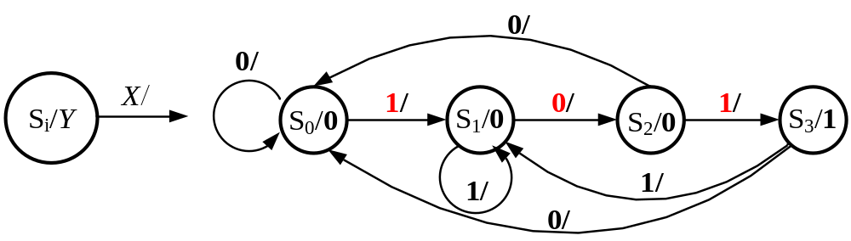
4.4 同步时序电路分析
时钟周期 | T₁ | T₂ | T₃ | T₄ | T₅ | T₆ | T₇ | T₈ | T₉ | T₁₀ | T₁₁ | T₁₂ | T₁₃ | T₁₄ | T₁₅
X | 0 | 1 | 1 | 0 | 1 | 1 | 0 | 1 | 0 | 1 | 0 | 1 | 1 | 1 | 0
Y | 0 | 0 | 0 | 0 | 0 | 1 | 0 | 0 | 1 | 0 | 0 | 0 | 1 | 0 | 0
功能：串行数据检测器，当串行数据X出现101时，电路输出Y为1。

Slide 11




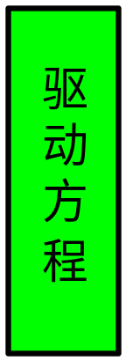

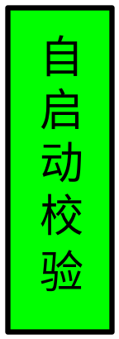
4.5 同步时序电路设计
组合逻辑电路的设计步骤：
逻辑问题
→真值表
→逻辑表达式
→逻辑图
时序逻辑电路的设计步骤：

Slide 12
4.5.1 同步计数器设计
例1：试用JK触发器设计一个同步七进制计数器。
解：（1）逻辑抽象，画出状态图。
Q₂Q₁Q₀
000
001
010
011
110
101
100
需要三个触发器。

Slide 13
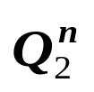
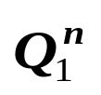
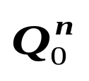
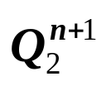
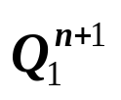
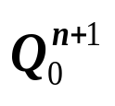
4.5.1 同步计数器设计
（2）列出状态表
0 0 0
0 0 1
0 0 1
0 1 0
0 1 0
0 1 1
0 1 1
1 0 0
1 0 0
1 0 1
1 0 1
1 1 0
1 1 0
0 0 0
1 1 1
× × ×

Slide 14
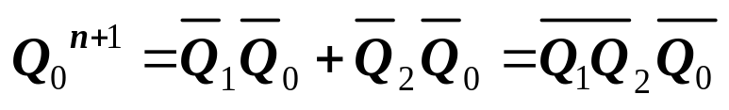
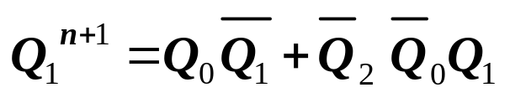
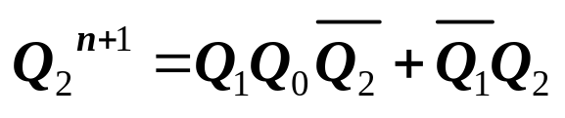
4.5.1 同步计数器设计
（3）求出状态方程
Q₀^{n+1}
Q₁^{n+1}
Q₁
Q₁
Q₀
Q₀
Q₂
00
01
11
10
Q₂
00
01
11
10
0
1
0
0
1
0
0
1
0
1
1
1
0
×
0
1
0
1
×
0
Q₂^{n+1}
Q₁
Q₀
Q₂
00
01
11
10
0
0
0
1
0
1
1
1
×
0

Slide 15
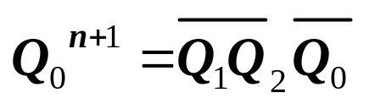
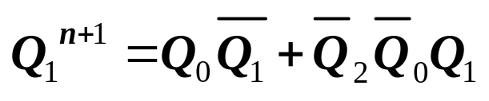

4.5.1 同步计数器设计
（3）求出电路的驱动方程
将上述状态方程与JK触发器的特性方程相比较得：

Slide 16
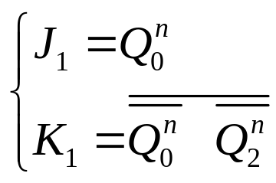
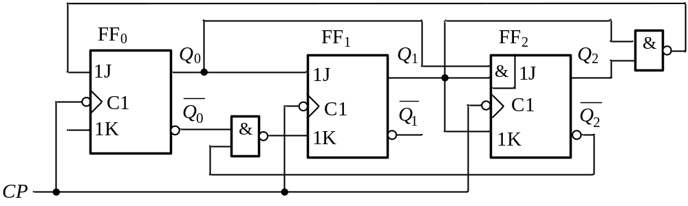
4.5.1 同步计数器设计
（4）根据得到的驱动方程画出逻辑图。

Slide 17
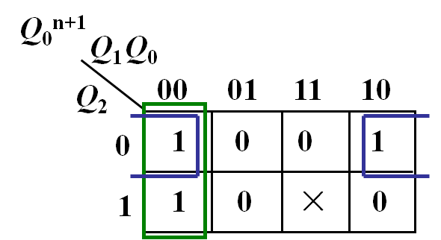
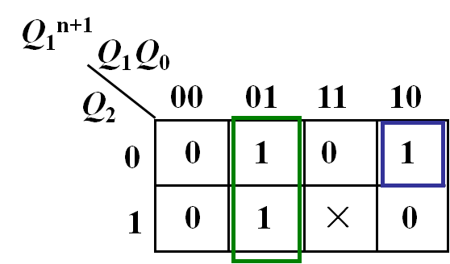
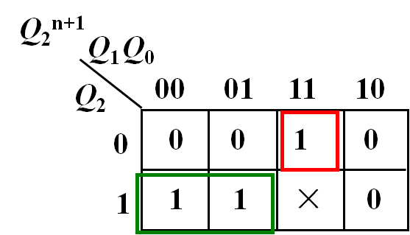
4.5.1 同步计数器设计
（5）检查电路能否自启动。
Q₂Q₁Q₀
000
001
010
011
111
110
101
100
111为无效状态，根据卡诺图化简可知，111的下一个状态为000，回到有效循环，故所设计的时序电路能自启动。

Slide 18
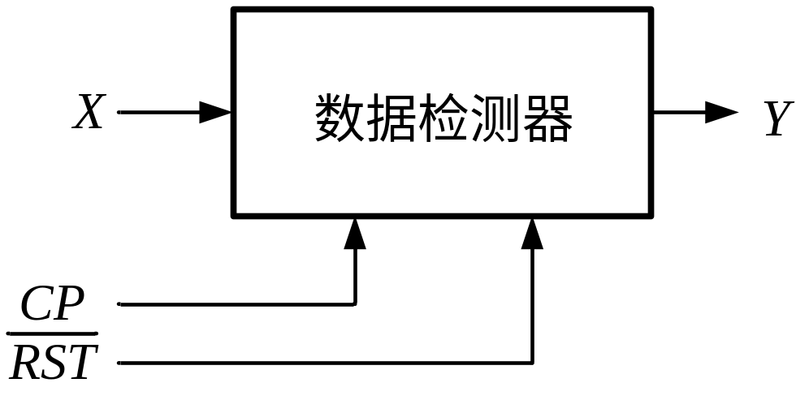
4.5.2 摩尔型状态机设计
例2：设计一个串行数据检测器，当串行数据X出现011时，电路输出Y为1。
时钟周期 | T₁ | T₂ | T₃ | T₄ | T₅ | T₆ | T₇ | T₈ | T₉ | T₁₀ | T₁₁ | T₁₂ | T₁₃ | T₁₄ | T₁₅
X | 0 | 1 | 0 | 1 | 1 | 0 | 0 | 1 | 0 | 1 | 1 | 1 | 0 | 1 | 0
Y | 0 | 0 | 0 | 0 | 0 | 1 | 0 | 0 | 0 | 0 | 0 | 1 | 0 | 0 | 0

Slide 19
4.5.2 摩尔型状态机设计
解：
输入端X：
串行随机信号
输出端Y：
当X出现011序列时，Y=1；否则Y=0
1. 状态定义
S0状态：初始状态。该状态可以理解为时序电路处于复位时的状态。如果接收到1个1，那么状态仍为S0，因为要检测的数据是从0开始的。
S1状态：已接收到1个0；
S2状态：已接收到01；
S3状态：已接收到011。

Slide 20
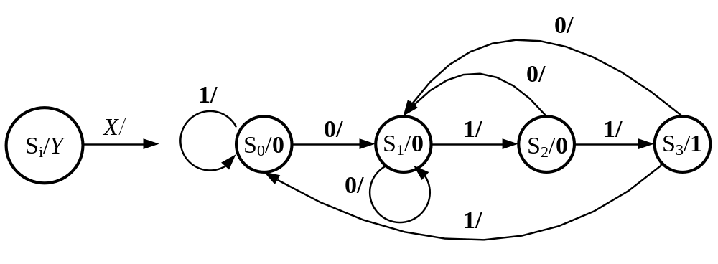
4.5.2 摩尔型状态机设计
S0状态：初始状态；
S1状态：已接收到1个0；
S2状态：已接收到01；
S3状态：已接收到011。
2. 画出状态转换图

Slide 21

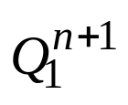



4.5.2 摩尔型状态机设计
3. 列出状态真值表
状态编码
S₀
S₁
S₂
S₃
00
01
10
11
 |  |  | Y
 | X=0 | X=1
00 | 01 | 00 | 0
01 | 01 | 10 | 0
10 | 01 | 11 | 0
11 | 01 | 00 | 1

Slide 22




4.5.2摩尔型状态机设计
4. 求触发器的状态方程和输出函数
 |  |  | Y
 | X=0 | X=1
00 | 01 | 00 | 0
01 | 01 | 10 | 0
10 | 01 | 11 | 0
11 | 01 | 00 | 1

Slide 23


4.5.2 摩尔型状态机设计
5. 画逻辑电路图
6. 电路仿真

Slide 24


4.5.3 米里型状态机设计
例3：将上例描述的串行数据检测器设计成米里型状态机。
时钟周期 | T₁ | T₂ | T₃ | T₄ | T₅ | T₆ | T₇ | T₈ | T₉ | T₁₀ | T₁₁ | T₁₂ | T₁₃ | T₁₄ | T₁₅
X | 0 | 1 | 0 | 1 | 1 | 0 | 0 | 1 | 0 | 1 | 1 | 1 | 0 | 1 | 0
Y | 0 | 0 | 0 | 0 | 1 | 0 | 0 | 0 | 0 | 0 | 1 | 0 | 0 | 0 | 0
1. 状态转换图

Slide 25


4.5.3 米里型状态机设计
2. 状态真值表

Slide 26





4.5.3 米里型状态机设计
3. 状态方程和输出方程

Slide 27


4.5.3 米里型状态机设计
4. 仿真结果

Slide 28
本章小结
本章主要讨论了几种常用的时序模块，如寄存器、移位寄存器、计数器以及由它们组成的序列信号发生器等。
移位寄存器分为左移、右移及双向移动等。
计数器可分为同步、异步两种；同步计数器的工作频率高，异步计数器的电路简单。
本章重点：1）会识别中规模时序模块的功能，2）熟悉其功能扩展，3）具备应用时序模块及组合模块构成给定逻辑功能电路的能力。

